Slide 1
jQuery最佳实践
BloodLee

Slide 2
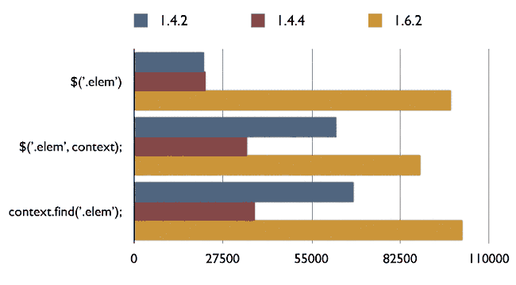
1. 使用最新版本的jQuery
$('.elem')
$('.elem', context)
context.find('.elem')

Slide 3
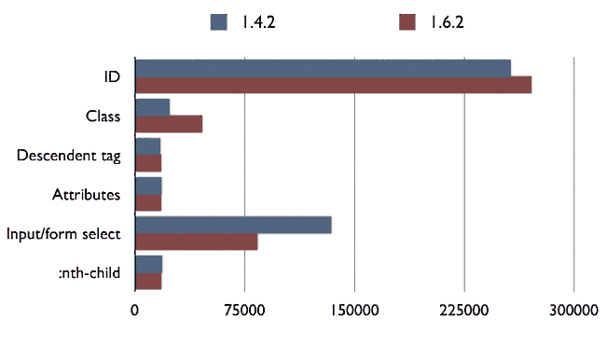
2. 尽量使用性能更高的选择器
$('#id')
$('form')
$('input')
$('.className')
$(':hidden')
$('[attribute=value]')

Slide 4
(1) $('.child', $parent)
这条语句的意思是，给定一个DOM对象，然后从中选择一个子元素。jQuery会自动把这条语句转成$.parent.find('child')，这会导致一定的性能损失。它比最快的形式慢了5%-10%。
(2) $parent.find('.child')
这条是最快的语句。.find()方法会调用浏览器的原生方法（getElementById，getElementByName，getElementByTagName等等），所以速度较快。
(3) $parent.children('.child')
这条语句在jQuery内部，会使用$.sibling()和javascript的nextSibling()方法，一个个遍历节点。它比最快的形式大约慢50%。
(4) $('#parent > .child')
jQuery内部使用Sizzle引擎，处理各种选择器。Sizzle引擎的选择顺序是从右到左，所以这条语句是先选.child，然后再一个个过滤出父元素#parent，这导致它比最快的形式大约慢70%。
(5) $('#parent .child')
这条语句与上一条是同样的情况。但是，上一条只选择直接的子元素，这一条可以于选择多级子元素，所以它的速度更慢，大概比最快的形式慢了77%。

Slide 5
3. jquery并没有原生js快
$('a').click(function(){
alert($(this).attr('id'));
});
$('a').click(function(){
alert(this.id);
});

Slide 6
4. 缓存需重复使用的对象
jQuery('#top').find('p.classA');
jQuery('#top').find('p.classB');
var $cached = jQuery('#top');
cached.find('p.classA');
cached.find('p.classB');

Slide 7
$(‘.className’).on(‘click’, function() {
var $this = $(this);
console.log($this.find(‘.node’));
console.log($this.attr(‘class’));
console.log($this.val());
console.log($this.html());
});

Slide 8
5. 事件的委托处理
有一个1000行数据的表格
$( "#dataTable tbody tr" ).on( "click", function() {
console.log( $( this ).text() );
});
上面代码会将一个事件处理程序绑定到这1000个元素上，事件绑定需要执行1000次。

Slide 9
事件委托方式(如下代码)是将事件处理程序绑定到一个元素上，即tbody上，事件只需向上冒泡一级(从被点击的tr元素到tbody元素)。事件只需绑定一次，然后采用事件冒泡来触发事件。
$( "#dataTable tbody" ).on( "click", "tr", function() {
console.log( $( this ).text() );
});
另一个好处，事件委托会动态绑定表格中新建的tr元素的点击事件

Slide 10
6. jquery的链式写法
$('div').find('h3').eq(2).html('Hello');
$(body).find(‘.class’) .children().remove();
$("#myLink")
.addClass("bold")
.on("click", myClickHandler)
.on("mouseover", myMouseOverHandler)
.show();
采用链式写法时，jQuery自动缓存每一步的结果，因此比非链式写法要快。链式写法比（不使用缓存的）非链式写法，大约快了25%。

Slide 11
7. 尽量减少改动DOM结构
改动DOM结构开销很大，因此不要频繁使用.append()、.insertBefore()和.insetAfter()这样的方法。
如果要插入多个元素，就先把它们合并，然后再一次性插入。合并插入比不合并插入，快了将近10倍。

Slide 12
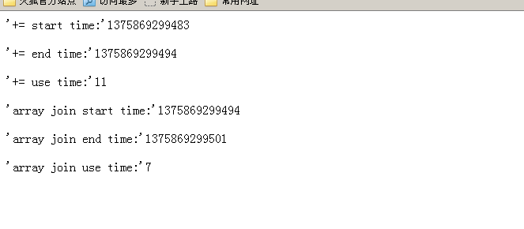
// 这样不好
var $myList = $("#list");
for(var i = 0; i < 10000; i++) {
$myList.append("<li>“ + I + "</li>");
}
// 这样好
var $myList = $("#list");
var list = "";
for(var i = 0; i < 10000; i++) {
list += "<li>“ + I + "</li>";
}
$myList.html(list);
// 但这样更好
var array = [];
for(var i = 0; I < 10000; i++) {
array[i] = "<li>“ + I + "</li>";
}
$myList.html(array.join(''));

Slide 13
如果你要对一个DOM元素进行大量处理，应该先用.detach()方法，把这个元素从DOM中取出来，处理完毕以后，再重新插回文档。使用.detach()方法比不使用时，快了60%。
var $myList = $("#list-container > ul").detach();
//...一大堆对$myList的处理
$myList.appendTo("#list-container");

Slide 14
8. 循环
一般用for循环的方法：
for(var i=0; i < arr.length; i++) {
console.log(i);
console.log(arr[i]);
}
每次循环都读取一次arr.length,每次要获取当前遍历的值的时候还要去读取一次
for(var i = 0, len = arr.length; i < len; i++) {
console.log(i);
console.log(arr[i]);
}
虽然是不用每次读取长度了，但是要获取值还是一样没有得到改善

Slide 15
var arr = [1,2,3,4,5,6,7,8,9,88,11,17];
for(var i=0, val; val = arr[ i++ ];) {
console.log(i);
console.log(val);
}
再也不用和长度属性相互折磨了,这么高逼格的循环你写过吗？
var $div = $('div');
for(var i = 0, val; val = $div[ i++ ];) {
console.log($(val).text());
}
妈妈再也不担心我用$(“div”).each(function(i){ ... });了！

Slide 16
9. jQuery 之 extend 方法使用
jQuery.extend 把两个或者多个对象合并到第一个对象当中；
jQuery.fn.extend 把对象挂载到 jQuery 的 prototype 上以扩展一个新的 jQuery 实例方法 。

Slide 17
合并对象
var obj1 = {
name: ‘Moon',
age: 20
}
var obj2 = {
name: 'Sun',
sex: 'boy'
}
$.extend(obj1, obj2); // {name: "Sun", age: 20, sex: "boy"}
obj1 // {name: " Sun ", age: 20, sex: "boy"}
obj2 // {name: "Sun", sex: "boy"}

Slide 18
var obj1 = {
name: ‘Moon',
age: 20
}
var obj2 = {
name: ‘Sun',
sex: 'boy'
}
$.extend({}, obj1, obj2); // { name: “Sun", age: 20, sex: "boy" }
obj1 // { name: “Moon", age: 20 }
obj2 // { name: “Sun", sex: "boy" }

Slide 19
深浅拷贝
var obj1 = {
name: "John",
location: {
city: "Boston",
county: "USA"
}
}
var obj2 = {
last: "Resig",
location: {
state: "MA",
county: "China"
}
}
$.extend(false, {}, obj1, obj2); // { name: "John", last: "Resig", location: { state: "MA", county: "China" }}
$.extend(true, {}, obj1, obj2); // { name: "John", last: "Resig", location: { city: "Boston", state: "MA", county: "China" }}

Slide 20
方法扩展
jQurey 提供了两种方法扩张方式，分别为jQuery.fn.extend(object)和jQuery.extend(object)
源码：
jQuery.fn = jQuery.prototype = {
init: function(selector, context) {
// ...
};
}
jQuery.fn = jQuery.prototype这句代码明确指出jQuery.fn指代的就是 jQuery 的原型。

Slide 21
jQuery.extend(object)相当于对 类方法 的扩展
jQuery.extend({
/* 返回两个元素中较小的值 */
min: function(a, b) {
return a < b ? a : b;
},
/* 返回两个元素中较大的值 */
max: function(a, b) {
return a > b ? a : b;
}
});
jQuery.min(2, 3); // 2
$.max(4, 5); // 5
$.ajax({ url: "test.html", context: document.body, success: function() {
$(this).addClass("done");
}});
$.trim()，$.each()，$.type()，$.isArray()，$.isFunction()……

Slide 22
实例方法的扩展
$.fn.extend({
setRed: function() {
$(this).css("color", "red");
}
});
$('.tip').setRed();
$(“.tip”)创建了一个jQuery实例，通过它可以调用成员方法setRed。

Slide 23
通过返回this可以满足 jQuery 链式操作的需要：
$.fn.extend({
red: function() {
return $(this).css("color", "red");
}
});

Slide 24
自己实现对象合并
var obja = { name : 'blood', age: 20, sex: 'Male', code: 3306 }
var objb = { phone: '139998789798', caset: 'wind', code: 8888 }
function mycopy(target, options) {
var name, copy;
for(name in options) {
copy = options[ name ];
if ( copy !== undefined ) {
target[ name ] = copy;
}
}
return target;
}
console.log(mycopy(obja, objb));

